Slide 1

2016180047권다현
< 2D 게임 프로그래밍 >

Slide 2


1. Concept
Breach 돌파하다
실력이 뛰어난 정령술사가 외계 생물에게 정령을 도둑맞아 적진을 돌파하며 정령을 되찾고
보스를 물리치기 위해 우주로 모험을 떠난다.
횡스크롤 슈팅게임이며 키보드 방향키로 캐릭터를 조종하고 자동연사로 나가는
기본공격과 스킬 Q,W,E 및 궁극기 R을 사용해 적을 물리친다.
D와 F를 이용해 사용하는 정령을 바꿀 수 있으며 정령이 바뀌면 사용할 수 있는 스킬도 바뀐다

Slide 3
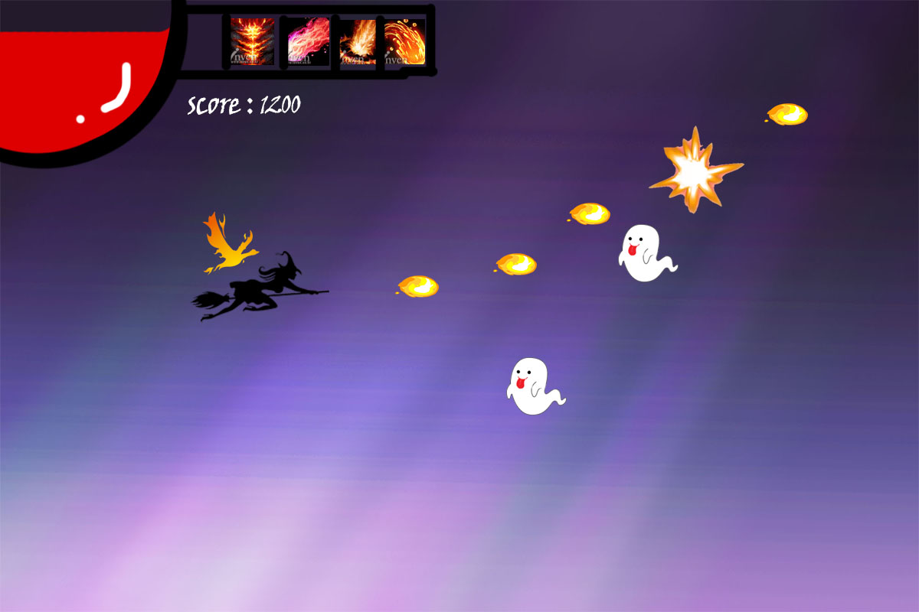
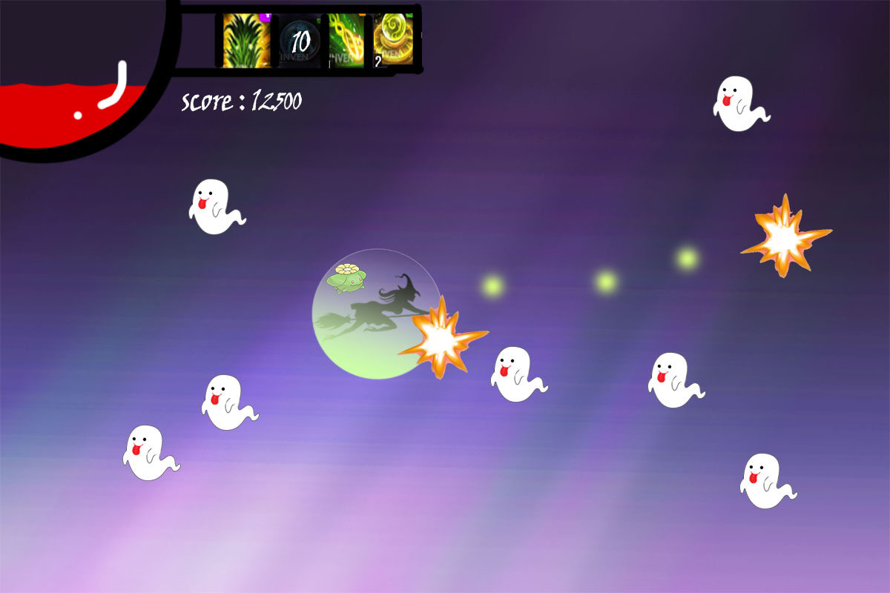
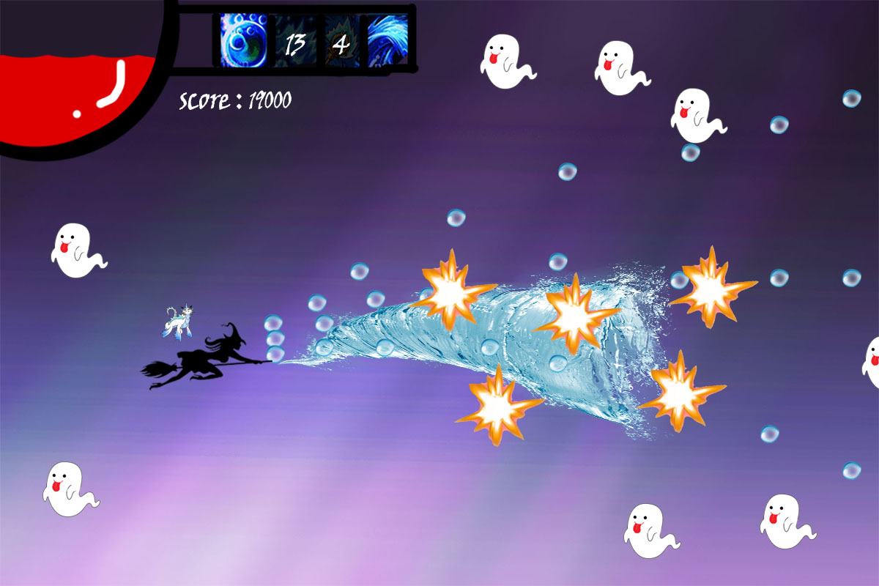
2. Game Flow
적 파괴 이펙트
스킬 쿨타임
체력바
현재점수
방향키로 캐릭터를 조종해 적의 공격을 피하고적을 공격하여 제거하면 점수 증가
상황에 맞게 적절한 정령으로 바꾸고 Q,W,E,R을 눌러 스킬을 사용!

Slide 4
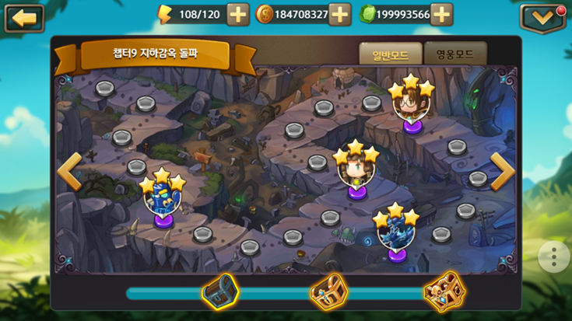
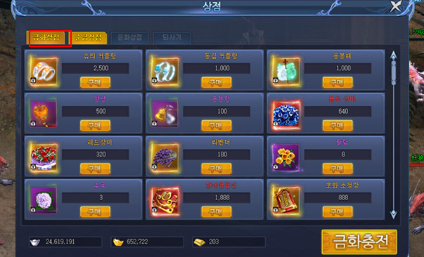
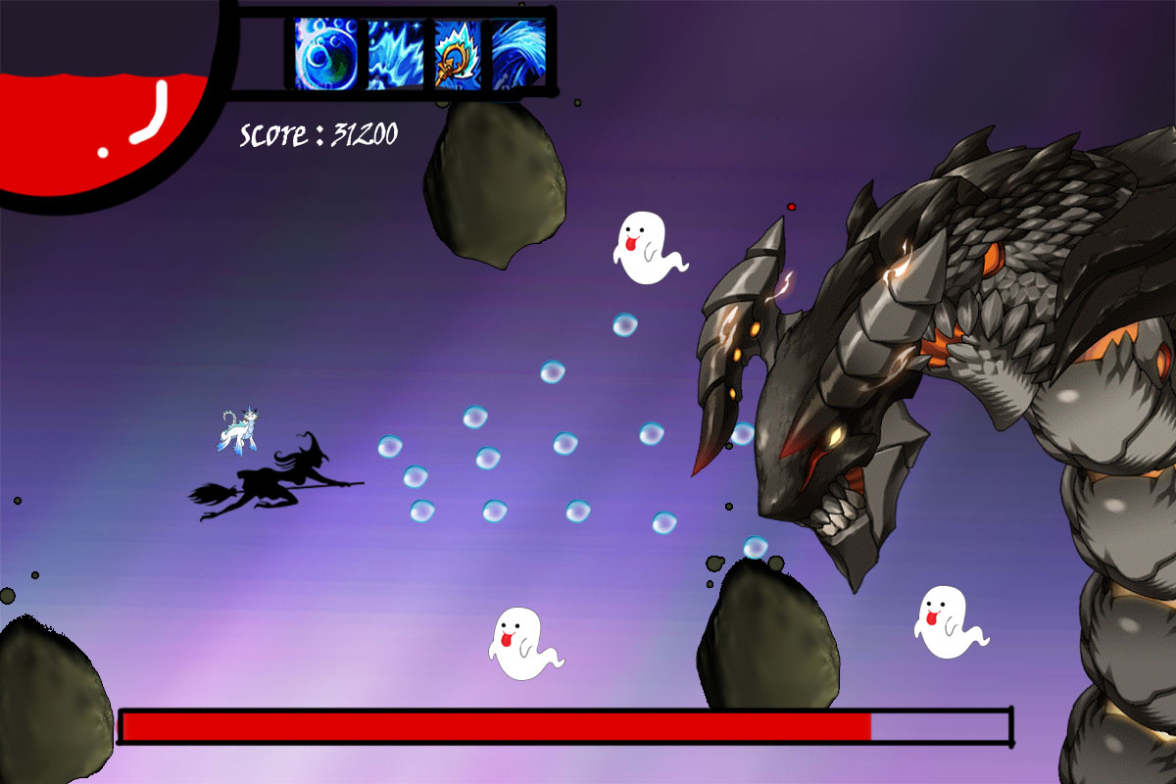
2. Game Flow
보스 체력바
현재 스테이지 위치
스테이지를 클리어하면 다음 스테이지가 열림
게임시작 전 아이템 구매 가능
각종 아이템과 스킬을 사용해 보스를 처치하면
게임 클리어

Slide 5
3. Scope
컨트롤
공격
스테이지
적
정령
게임기능
사운드
애니메이션 및 일러스트
- 키보드 방향키를 이용해 4방향(상,하,좌,우)
- 기본스킬은 X축으로 자동연사. 주스킬 Q,W,E와 궁극기 R
- 스킬을 사용하면 쿨타임이 생김
- 4스테이지 + 보스 스테이지
- 3스테이지 까지는 클리어 할 경우 정령을 되찾고 사용 가능한 정령 개수가 증가
- 체력이 약하고 미사일을 날리진 않지만 때로 나타나 주인공을 향해 날아가는적
- 체력이 보통이고 미사일을 날리는 적
- 미사일을 날리지 않고 일정한 방향으로만 날지만 체력이 많은 적
- 다양한 미사일 패턴이 존재하고 스킬을 사용하는 보스
- 불,풀,물의 정령이 존재하며 불은 단일로 나가지만 데미지가 강력한 스킬
- 물은 광범위하게 나가지만 데미지가 약한 스킬
- 풀은 자기방어 및 버프를 거는 스킬을 사용한다.
- 주인공의 체력은 100이며 적과 부딪히거나 적의 미사일을 맞으면 체력이 줄어듦 –
- 적을 파괴할때마다 점수가 증가하며 점수에 비례해 골드 수급
- 게임 시작 전 상점에서 주인공에게 버프를 걸어주는 아이템 구매 가능
- 옵션에서 사운드 조절 가능
- 체력이 깎일때 효과음, 적이 파괴되는 소리, 보스 죽는 소리. 스테이지 클리어
스테이지 BGM, 첫 화면 BGM 등 + UI 클릭시 효과음
- 게임 시작화면, 주인공, 각 종 날아가는 정령, 맵
아이템, 각종 적, 보스, 스킬 12종 및 기본공격, 적 미사일 등
< 예상 최소 구현 범위 >

Slide 6
3. Scope
컨트롤
공격
스테이지
적
정령
게임기능
사운드
애니메이션 및 일러스트
- 궁극기 시전시 잠시 화면이 멈추며 캐릭터 일러스트가 뜸
- 스킬게이지 구현을 통해 히든스킬 사용
- 장애물이 존재,보스 클리어 이후 맵 2스테이지 추가 맵 곳곳에 아이템 존재
- 더 많은 패턴을 가진 적 생성
- 일정 조건 달성시 어둠의 정령 사용가능
- 상점에서 주인공 외형을 변경시켜주는 스킨 구매 가능,튜토리얼
- 주인공을 따라 적을 공격하는 펫 구매 가능
- 주인공 목소리
- 궁극기 일러스트, 스킬 시전 모션
< 예상 추가 구현 범위 >

Slide 7
4. Plan
게임 제작에 필요한 그래픽 리소스 제작
물, 풀, 물 기본공격 및 스킬 구현
주인공과 뒤를 따라다니는 정령들 움직임 구현
3가지 패턴의 적의 상태와 움직임, 미사일 구현
보스 상태 및 스킬 패턴 구현
적과 충돌하거나 공격에 맞을 시 체력이 줄어들게 함
적이 주인공의 공격에 맞을시 체력이 줄어들게 함
첫화면, 클리어 화면, 스테이지, 상점 등 구현
일시정지, 사운드조절등 각종 UI 구현
어둠의 정령 움직임과 기본공격 및 스킬 구현
스킬게이지 구현 및 이를 이용한 히든스킬 구현
적군의 패턴 3종 추가
주인공과 적의 밸런스 조절
캐릭터 외형 구매 상점과 선택창 구현
펫 3종 움직임 및 공격 구현
스테이지 추가
최종적인 버그 수정 및 출시
1주차
2주차
3주차
4주차
5주차
6주차
7주차
8주차
리소스 제작
주인공 오브젝트
적군 오브젝트
주인공과 적 충돌처리
메뉴창 및 UI 구현
주인공 및 적 추가 구현
게임기능 추가 구현 및
밸런스 조절
마무리
< 10월 16일 ~ 12월 8일 >

